Slide 1
OPLEIDING B-VCA
is een opleiding op het gebied van veilig en gezond werken
B-VCA staat voor Basisveiligheid – VGM Checklist Aannemers
VGM = Veiligheid, Gezondheid & Milieu

Slide 2
Waarom?
Het B-VCA diploma wordt veel gevraagd in de sectoren: Bouw (schilderen & hout), logistiek, groen en metaal.
B-VCA is voor iedereen die risicovol werk doet of in een risicovolle omgeving werkt.
Is verplicht voor iedereen die bij een VCA-gecertificeerd bedrijf aan de slag gaat.
Met een B-VCA-diploma laat je zien dat:
je basiskennis hebt over veiligheid, gezondheid en milieu,
je de wet- en regelgeving kent,
je gevaarlijke situaties en handelingen herkent
je weet hoe je deze gevaarlijke situaties kunt voorkomen.

Slide 3
Wat ga je doen?
De opleiding bestaat uit:
OP SCHOOL:
Theorielessen volgen,
THUIS:
Hoofdstukken lezen,
12 online modules in de ELO,
Vragen maken in een werkboek,
Oefenvragen maken,
Wet- en regelgeving
Gevaren
Ongevallen en rampen
Gevaarlijke stoffen
Brand en explosies
Gereedschappen en machines
Elektriciteit
Hijsen en Heffen
Werken op hoogte
Werken op gevaarlijke locaties
Ergonomie
Oog-, adem- en valbescherming

Slide 4
De ELO De Elektronische Leer Omgeving ziet er zo uit.

Slide 5
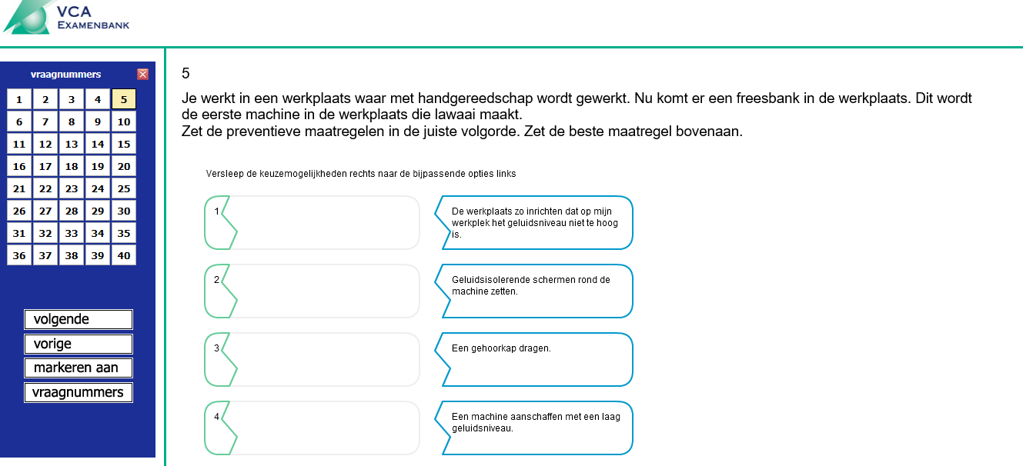
Hoe lang?
Deze opleiding volg je naast je andere praktijkopleiding
Jouw B-VCA-diploma is tien jaar geldig,
De duur van de opleiding is één schooljaar,
Je krijgt elke week 1 uur theorieles op school,
Je bent thuis elke week (ongeveer 1 tot 2 uur) bezig met huiswerk en leren,
Voor het onafhankelijk landelijk voorlees-examen heb je maximaal 75 minuten.
B-VCA examen heeft 40 meerkeuze vragen
Je moet 64,5% halen om te slagen.

Slide 6
Voorwaarden om de opleiding te volgen
De leerling:
wil huiswerk willen maken,
heeft inzet getoond tijdens de lessen Veilig Op Stage (VOS) in lj 3,
heeft het examen van Veilig Op Stage afgerond met een voldoende in leerjaar 3 of later,
ziet het nut in van veilig werken,
moet 80% aanwezig zijn tijdens de opleiding om examen te mogen doen.

Slide 7
Helpende kwaliteiten
De leerling kan:
zelfstandig werken,
overleggen met anderen,
hulp vragen als dit nodig is,
kan plannen en organiseren,
nauwkeurig werken,
doorzetten als het moeilijk wordt.

Slide 8
Bedankt voor uw aandacht en tot ziens bij de opleiding
Mocht u meer informatie willen hebben over deze opleiding neem dan contact op met ons algemene mailadres
info@symbion-vo.nl

